Slide 1
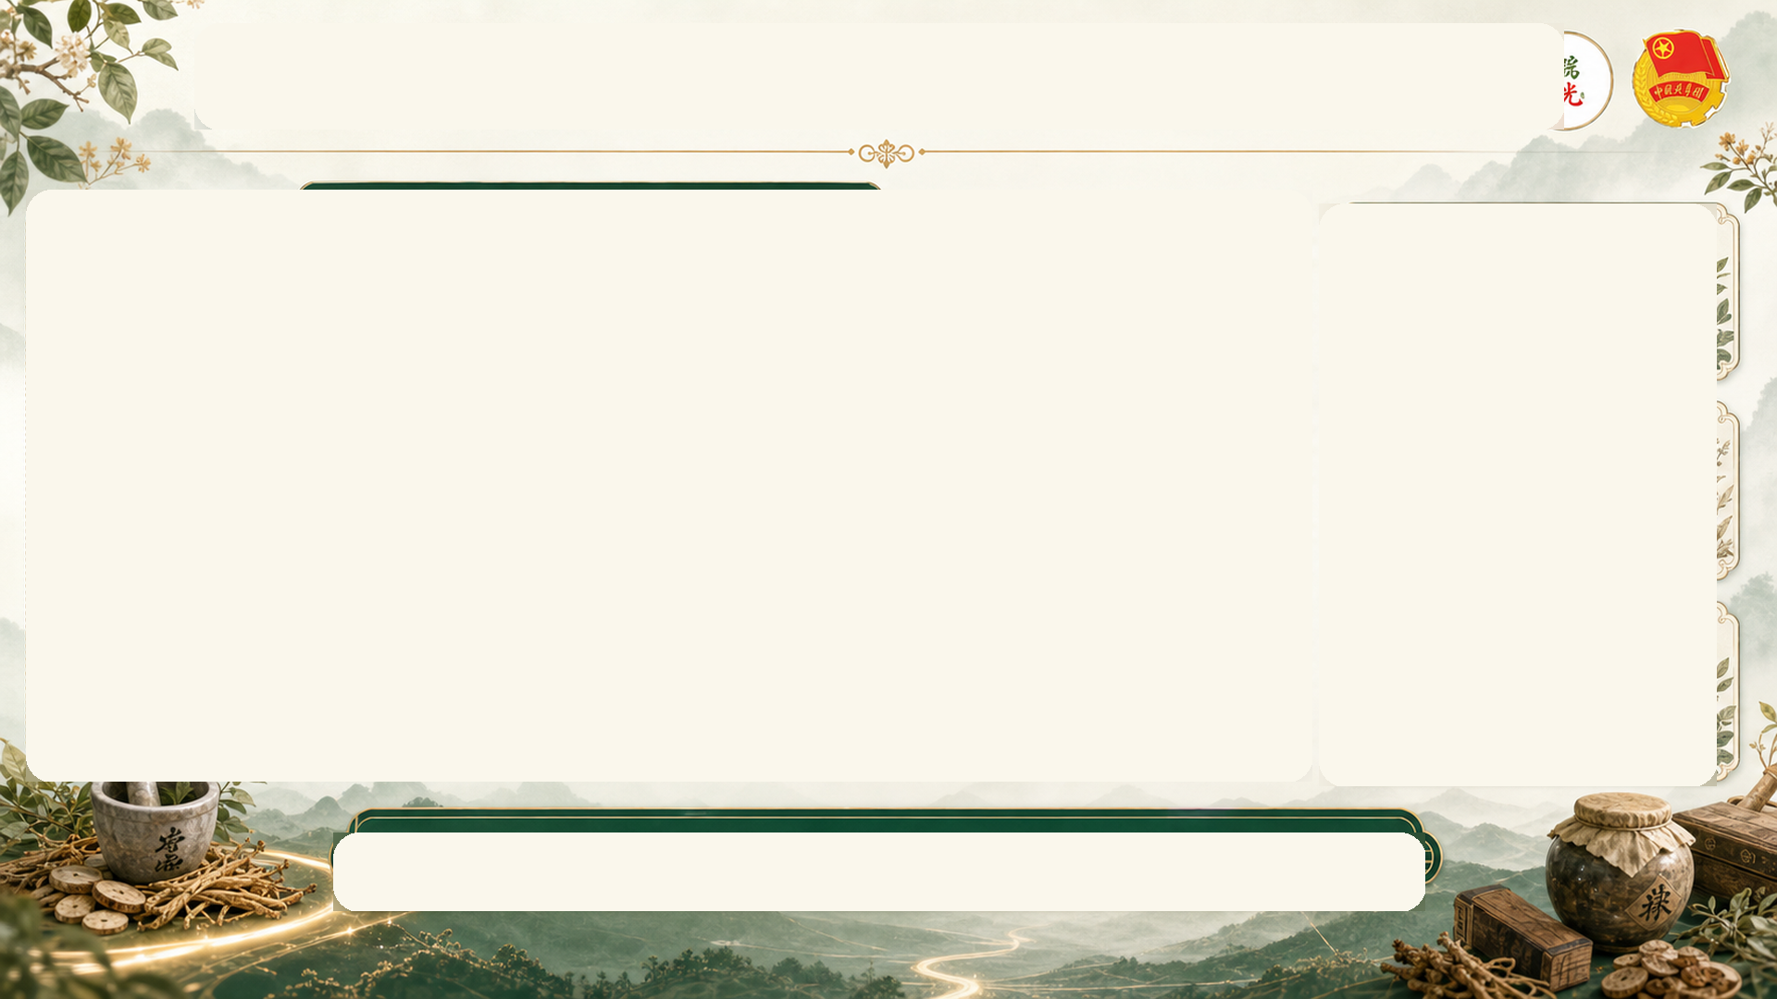
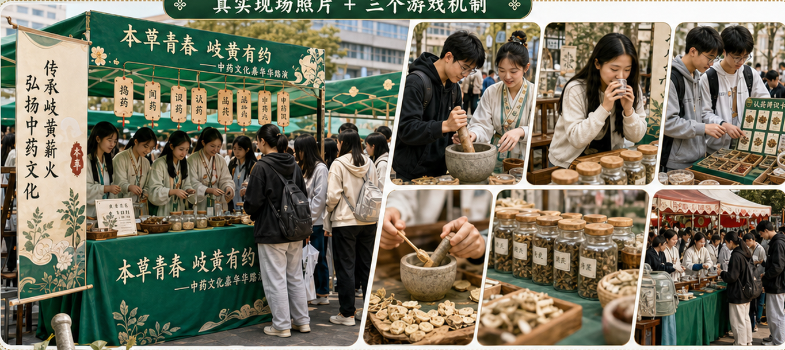


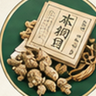
嘉年华路演：把中药文化变成可参与的青春体验
真实现场照片 + 三个游戏机制
捣药
亲手体验
传统炮制的乐趣
闻药
轻嗅识香
辨别中药独特气味
认药
辨识本草
认识常见中药材
互动体验降低认知门槛，游戏化设计提升现场参与度

